Slide 1
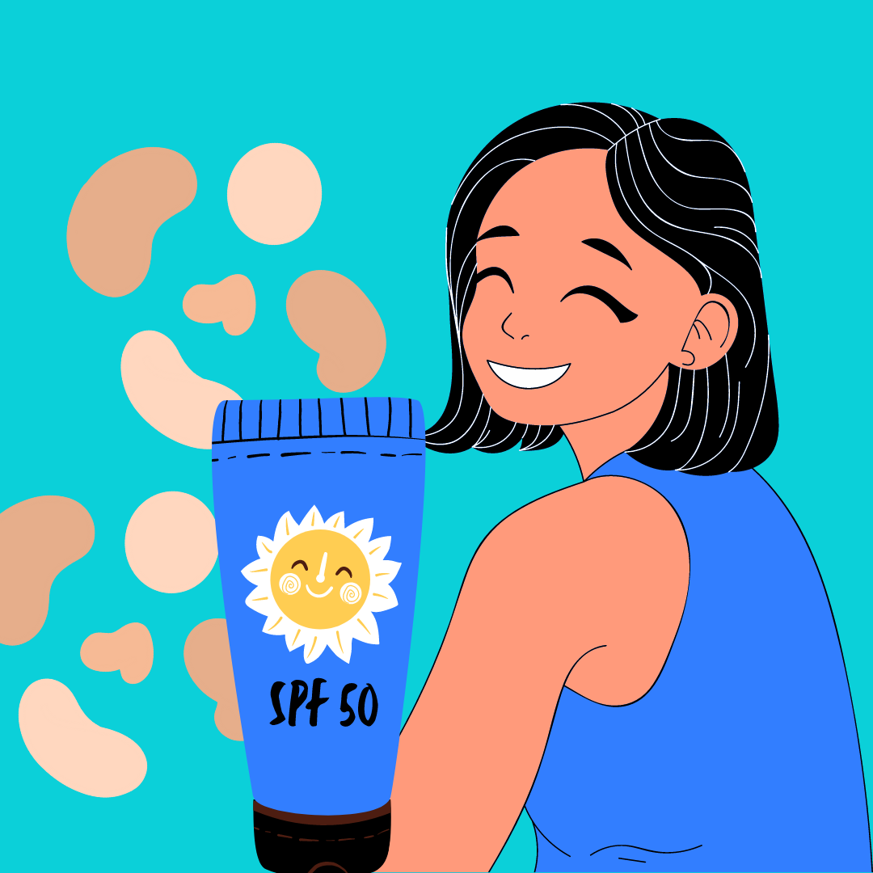
SISTEM PENDUKUNG KEPUTUSAN
PEMILIHAN PRODUK SUNSCREEN BERDASARKAN JENIS KULIT MENGGUNAKAN METODE VIKTOR

Slide 2

KELOMPOK 2
Anggota Kelompok:
Muhammad Riza Aimar - 201351087
Gilang Patoni – 201351054
Lutfy Aditya R - 201351066
Nurtariqa Octaviani - 201351105
Salsabila - 201351128
Diana Fitri Santoso - 191351133

Slide 3
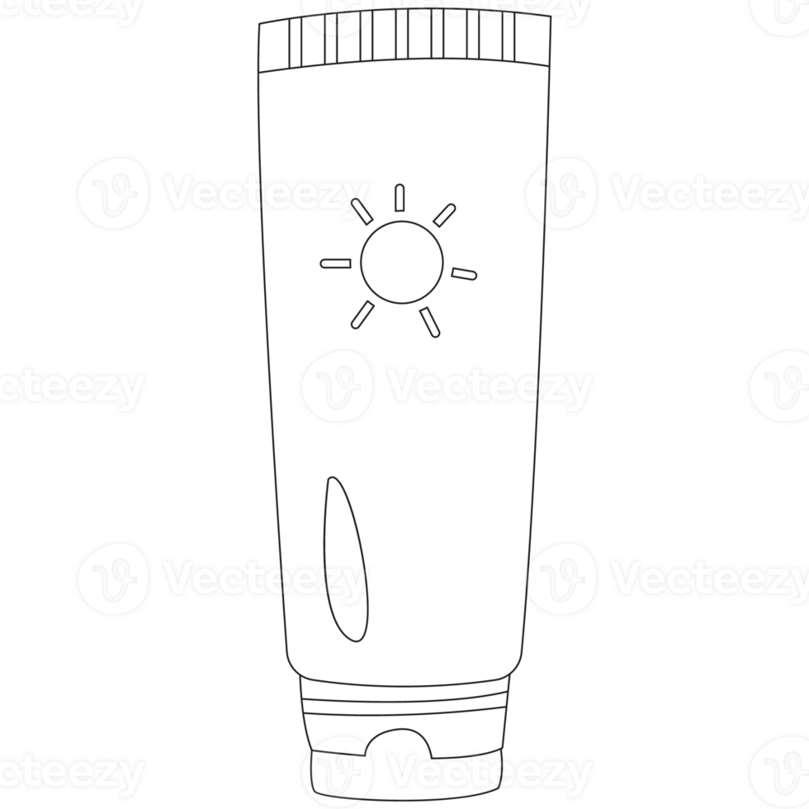
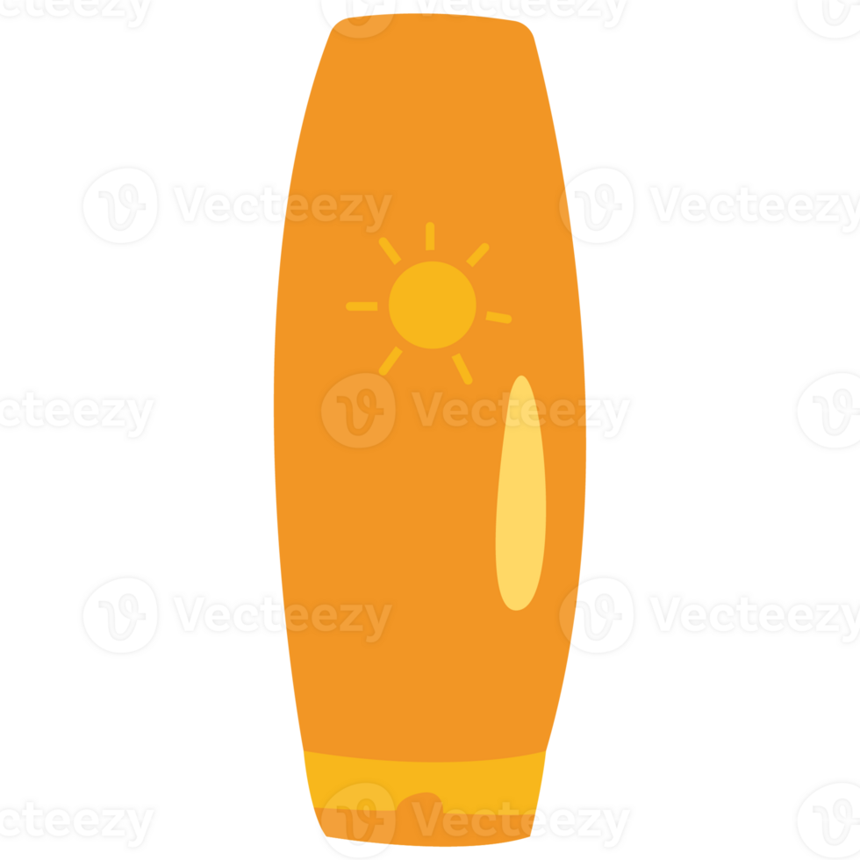
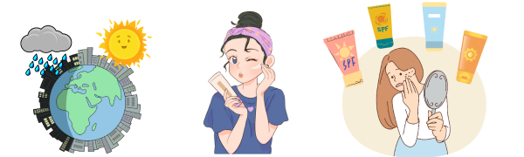
Masalah
Terdapat berbagai jenis dan merk dari sunscreen yang dapat digunakan, dan hal ini membuat para wanita kesulitan memilih sunscreen yang tepat. Untuk jenis kulit yang berbeda, para wanita kesulitan memilih sunscreen yang sesuai dengan tipe kulit, karena sebagian kulit memiliki tipe yang berbeda-beda.
Fenomena dimana meskipun hujan telah turun, tetapi matahari masih terasa panas dan menyebabkan kulit tetap memerlukan perlindungan dari sinar UV cukup umum terjadi di wilayah tropis, termasuk di Indoesia.
Penggunaan sunscreen adalah metode utama untuk mencegah sunburn dan kanker kulit. Sunscreen melindungi kulit dengan cara menyerap dan menghalangi sinar ultraviolet (UV) baik secara kimia maupun fisik, sehingga mencegah lapisan epidermis kulit terpenetrasi sinar UV.
07

Slide 4

Jenis Kulit Manusia
1. Kulit Normal
2. Kulit Berminyak
3. Kulit Kering
4. Kulit Kombinasi
Tipe kulit ini memiliki kelembapan dan kekenyalan yang cukup karena sebum minyak alami kulit tersebar merata, tapi produksi minyak tidak berlebihan sehingga kulit tidak tampak mengilap.
Kulit Berminyak disebabkan oleh produksi sebum yang tinggi. Sebum adalah minyak alami yang berfungsi melindungi dan menjaga kelembutan kulit.
Kulit kering biasanya disebabkan oleh faktor luar seperti udara yang kering, kebiasaan mandi terlalu lama, dan paparan bahan kimia pada produk pembersih kulit.
Ciri khasnya adalah area tertentu pada kulit terasa berminyak, sedangkan area yang lain justru normal, kering, atau bahkan sensitif.
5. Kulit Sensitif
Kulit Sensitif berbeda dengan keempat jenis kulit lainnya. Kulit sensitif pada dasarnya adalah kulit yang mudah mengalami iritasi.

Slide 5
Metode Vikor (Visekriterijumsko Kompromisno Rangiranje)
Metode VIKOR diperkenalkan pertama kali oleh Opricovic dan Tzeng pada tahun 1998.
VIKOR (Vise Kriteria Optimizajica I Kompromisno Resenje) dalam Bahasa serbia, yang artinya Perangkingan Kompromis MultiKriteria, Merupakan salah satu dari sekian banyak teknik MCDM.
Metode ini dapat didefenisikan sebagai multi kriteria sistem kompleks yang dapat dilihat pada rangking dan pemilihan dari serangkaian alternatif berdasarkan kriteria. Setiap alternatif dievaluasikan sesuai dengan fungsi kriteria. Pemberian peringkat dapat dilakukan dengan membandingkan dan mengukur alternatif-alternatif.

Slide 6
Tahapan Metode Vikor
Mempersiapkan Matriks
01
02
Melakukan Normalisasi
Menghitung Nilai S dan R
03
04
Menentukan Nilai Indeks
05
Hasil perankingan merupakan hasil pengurutan dari S, R, dan Q.
Solusi alternatif terbaik berdasarkan dengan nilai Q minimum menjadi peringkat terbaik
06
06
07

Slide 7
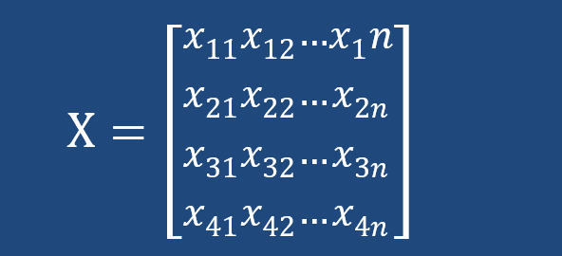
Matriks X
01
06
07

Slide 8
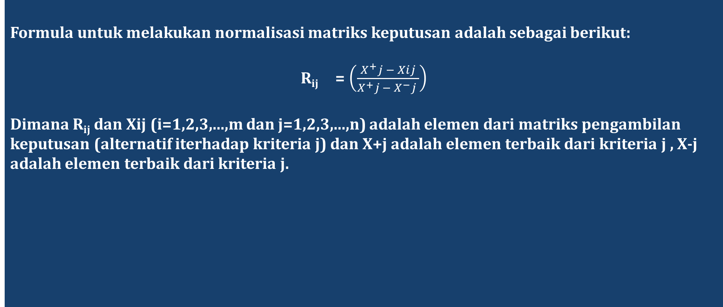
Normalisasi Matriks
02
Formula untuk melakukan normalisasi matriks keputusan adalah sebagai berikut:
R_{ij} = $\left(\frac{X^{+}j − Xij}{X^{+}j − X^{−}j }\right)$
Dimana R_{ij} dan Xij (i=1,2,3,...,m dan j=1,2,3,...,n) adalah elemen dari matriks pengambilan keputusan (alternatif iterhadap kriteria j) dan X+j adalah elemen terbaik dari kriteria j , X-j adalah elemen terbaik dari kriteria j.
06
07

Slide 9
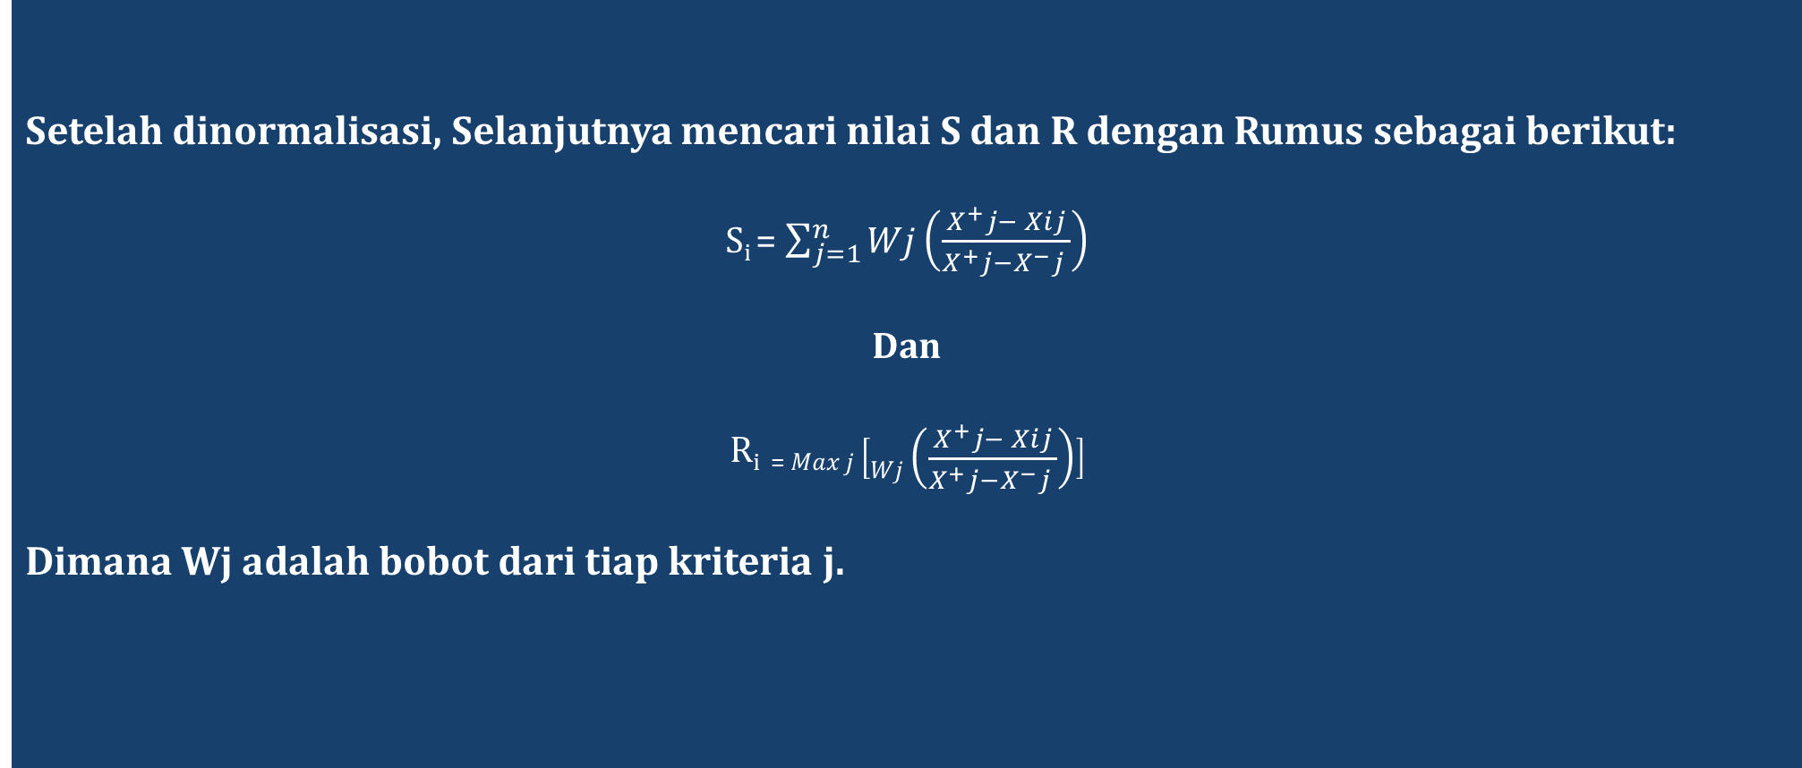
Menghitung Nilai S dan R
03
Setelah dinormalisasi, Selanjutnya mencari nilai S dan R dengan Rumus sebagai berikut:
S_{i} = $\sum_{j=1}^{n}{Wj}\left(\frac{X^{+}j− Xij}{X^{+}j−X^{−}j }\right)$
Dan
R_{i =}$Max j\left[Wj\left(\frac{X^{+}j− Xij}{X^{+}j−X^{−}j }\right)\right]$
Dimana Wj adalah bobot dari tiap kriteria j.
06
07

Slide 10
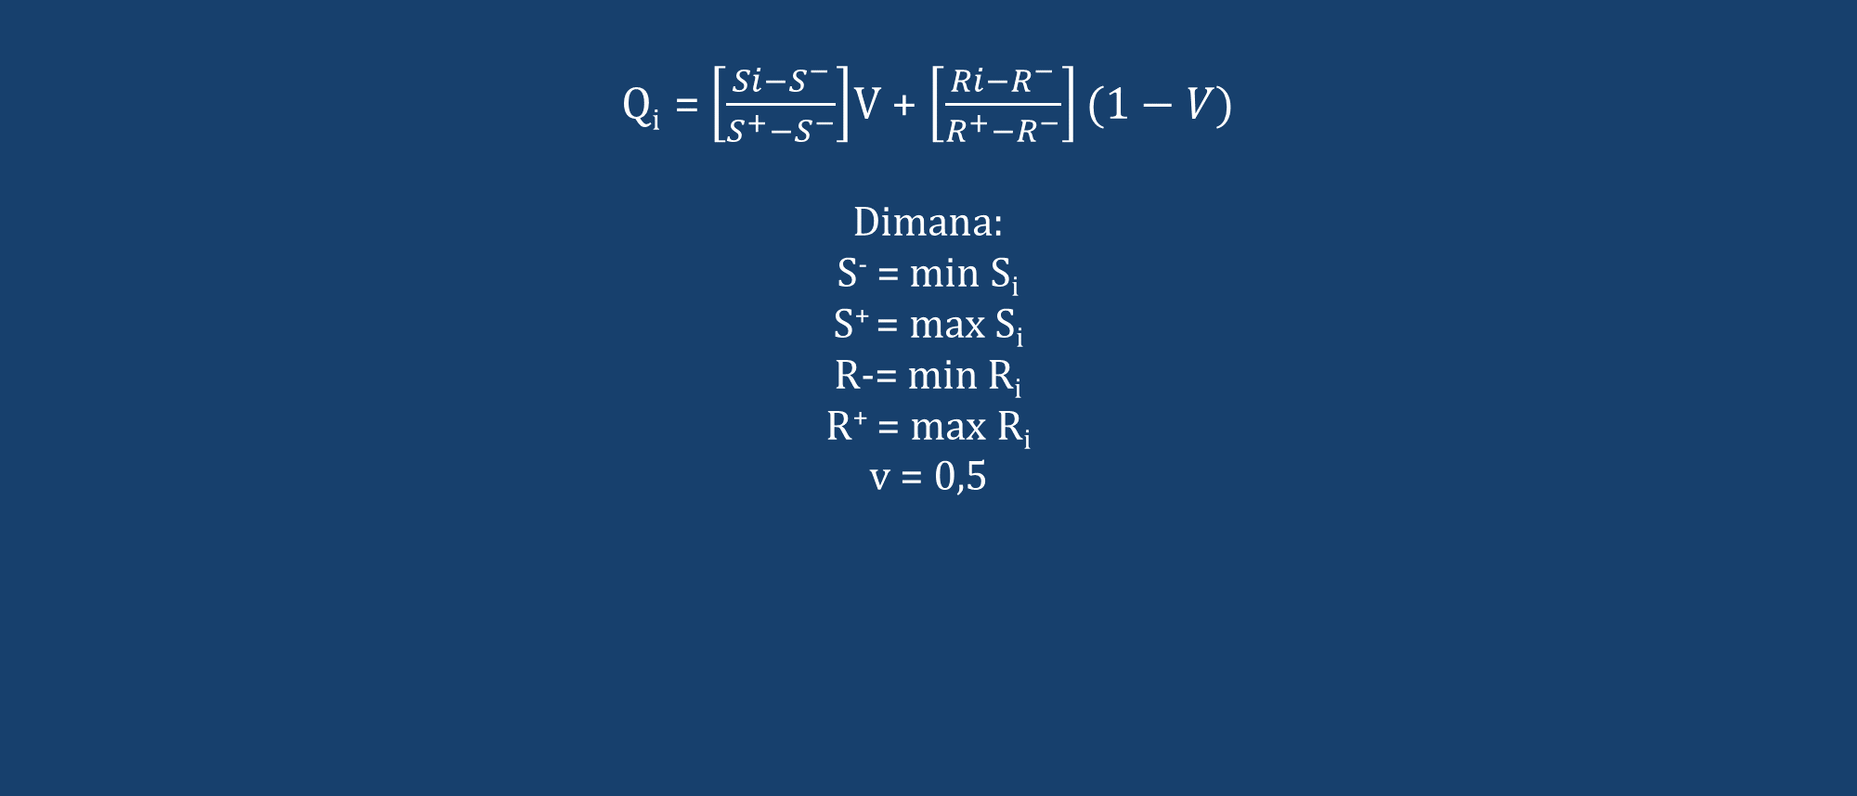
Menentukan Nilai Indeks
04
Q_{i} = $\left[\frac{Si−S^{−}}{S^{+}−S^{−}}\right]$V + $\left[\frac{Ri−R^{−}}{R^{+}−R^{−}}\right](1−V)$
Dimana:
S⁻ = min S_{i}
S⁺ = max S_{i}
R-= min R_{i}
R⁺ = max R_{i}
v = 0,5
06
07

Slide 11
05
Hasil perankingan merupakan hasil pengurutan dari S, R,Q.

Slide 12
Solusi alternatif terbaik berdasarkan dengan nilai Q minimum menjadi peringkat terbaik dengan syarat:
06
Q (A⁽²⁾) - Q (⁽¹⁾)≥DQ
Dimana A⁽²⁾ = alternatif dengan urutan kedua pada perengkingan Q
A⁽¹⁾ = alternatif dengan urutan terbaik pada perengkingan Q
sedangkan DQ = 1 – (m 1),dimana m merupakan jumlah alternatif.
Alternatif A⁽¹⁾ harus berada pada rangking terbaik pada S dan/atau R.
06
07

Slide 13
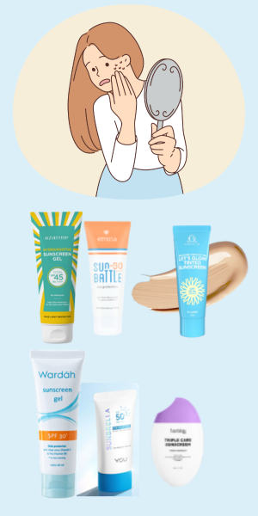
STUDI KASUS
Para wanita mengalami kerusakan kulit akibat sering melakukan aktivitas diluar rumah, terutama dalam kondisi cuaca panas yang belakangan ini melanda Indonesia. Meskipun kadang kala turun hujan, namun suhu yang tinggi dan intensitas sinar matahari tetap berdampak pada kesehatan kulit. Para wanita harus menyadari pentingnya perlindungan kulit dan memilih sunscreen sebagai salah satu solusi utama untuk melawan efek buruk paparan sinar matahari. Ada 6 (enam) produk sunscreen yang akan menjadi alternatif, sebagai berikut :
Alternatif | Nama Produk
A1 A2 A3 A4 A5 A6 | Azarine Hydrashoot Gel Emina Sun Battle Wardah UV Sheild Essential Sunscreen Gel Y.O.U Sunberella Ultra Protect Facetology Madama Gie Protec Me Lets Glow Tinted Sunscreen

Slide 14
Menentukan Kriteria
Memiliki 5 Kriteria :
Tabel Sub kriteria Nama Brand:
Tabel Kriteria:
No | Nama Brand | Bobot
1 2 3 4 5 6 | Madama Gie Facetology Y.O.U Wardah Emina Azarine | 6 5 4 3 2 1
Kriteria | Keterangan | Bobot
C1 C2 C3 C4 C5 | Nama Brand Jenis Kulit SPF Harga Berat | 0,3 0,15 0,1 0,25 0,2
Tabel Sub kriteria Jenis Kulit:
No | Jenis Kulit | Bobot
1 2 3 4 | Sensitif Berminyak Kering Semua Kulit | 4 3 2 1

Slide 15
Memiliki 5 Kriteria :
Tabel Kriteria:
Tabel Sub kriteria Harga :
Kriteria | Keterangan | Bobot
C1 C2 C3 C4 C5 | Nama Brand Jenis Kulit SPF Harga Berat | 0,3 0,15 0,1 0,25 0,2
No | Harga | Bobot
1 2 3 4 | 60000-70000 50000-59999 40000-49999 30000-39999 | 4 3 2 1
Tabel Sub kriteria Berat :
Tabel Sub kriteria SPF :
No | Berat | Bobot
1 2 3 4 | 80 - 100 ml 60 - 79 ml 40 - 59 ml 30 - 49 ml | 1 2 3 4
No | SPF | Bobot
1 2 3 | 41-50 31-40 21-30 | 1 2 3

Slide 16
Alternatif Calon Produk Sunscreen Berdasarkan Jenis Kulit
Alternatif | C1 | C2 | C3 | C4 | C5
Azarine Hydrashoothe Sunscreen Gel | Azarine | Sensitif | 45 | 65000 | 50 ml
Emina Sun Battle | Emina | Kering | 30 | 32500 | 60 ml
Wardah UV Shield Essential Sunscreen Gel | Wardah | Semua Kulit | 35 | 30000 | 40 ml
YOU Sunbrella Ultra Protech | Y.O.U | Berminyak | 50 | 58000 | 30 ml
Facetology | Facetology | Semua Kulit | 50 | 56000 | 100 ml
Madama Gie Protect Me Lets Glow Tinted Sunscreen | Madama | Semua Kulit | 50 | 40000 | 30 ml

Slide 17
Matriks Keputusan
Tabel Alternatif :
Alternatif | C1 | C2 | C3 | C4 | C5
A1 | 1 | 4 | 1 | 1 | 3
A2 | 2 | 2 | 3 | 4 | 2
A3 | 3 | 1 | 2 | 4 | 3
A4 | 4 | 3 | 1 | 2 | 4
A5 | 5 | 1 | 1 | 2 | 1
A6 | 6 | 1 | 1 | 3 | 4
Matriks Keputusan :

Slide 18



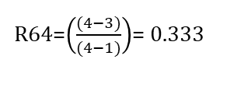






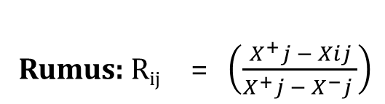

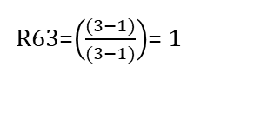














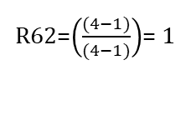



Normalisasi Matriks
Rumus: R_{ij} =$\left(\frac{X^{+}j − Xij}{X^{+}j − X^{−}j }\right)$
Kriteria C1
Kriteria C2
Kriteria C3
Kriteria C4
Kriteria C5
R11= $\left(\frac{(6−1)}{(6−1)}\right)$ = 1
R12=$\left(\frac{(4−4)}{(4−1)}\right)$= 0
R13=$\left(\frac{(3−1)}{(3−1)}\right)$= 1
R14=$\left(\frac{(4−1)}{(4−1)}\right)$= 1
R15=$\left(\frac{(4−3)}{(4−1)}\right)$= 0.333
R21= $\left(\frac{(6−2)}{(6−1)}\right)$= 0.8
R22=$\left(\frac{(4−2)}{(4−1)}\right)$= 0.666
R23=$\left(\frac{(3−3)}{(3−1)}\right)$= 0
R24=$\left(\frac{(4−4)}{(4−1)}\right)$= 0
R25=$\left(\frac{(4−2)}{(4−1)}\right)$= 0.666
R31= $\left(\frac{(6−3)}{(6−1)}\right)$= 0.6
R32=$\left(\frac{(4−1)}{(4−1)}\right)$= 1
R33=$\left(\frac{(3−2)}{(3−1)}\right)$= 0.5
R34=$\left(\frac{(4−4)}{(4−1)}\right)$= 0
R35=$\left(\frac{(4−3)}{(4−1)}\right)$= 0.333
R41=$\left(\frac{(6−4)}{(6−1)}\right)$= 0.4
R42=$\left(\frac{(4−3)}{(4−1)}\right)$= 0.333
R43=$\left(\frac{(3−1)}{(3−1)}\right)$= 1
R44=$\left(\frac{(4−2)}{(4−1)}\right)$= 0.666
R45=$\left(\frac{(4−4)}{(4−1)}\right)$= 0
R51=$\left(\frac{(6−5)}{(6−1)}\right)$= 0.2
R52=$\left(\frac{(4−1)}{(4−1)}\right)$= 1
R53=$\left(\frac{(3−1)}{(3−1)}\right)$= 1
R54=$\left(\frac{(4−2)}{(4−1)}\right)$= 0.666
R55=$\left(\frac{(4−1)}{(4−1)}\right)$= 1
R61= $\left(\frac{(6−6)}{(6−1)}\right)$= 0
R62=$\left(\frac{(4−1)}{(4−1)}\right)$= 1
R63=$\left(\frac{(3−1)}{(3−1)}\right)$= 1
R64=$\left(\frac{(4−3)}{(4−1)}\right)$= 0.333
R65=$\left(\frac{(4−4)}{(4−1)}\right)$= 0

Slide 19
HASIL NORMALISASI
Matriks :

Slide 20
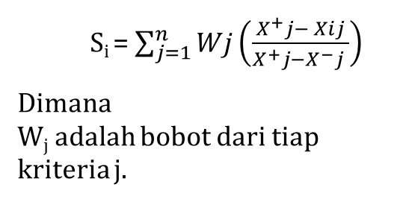
Menghitung Nilai S dan R
S_{i} = $\sum_{j=1}^{n}{Wj}\left(\frac{X^{+}j− Xij}{X^{+}j−X^{−}j }\right)$
Dimana
W_{j} adalah bobot dari tiap kriteria j.
dikali
W =
0.3 | 0.15 | 0.1 | 0.25 | 02

Slide 21
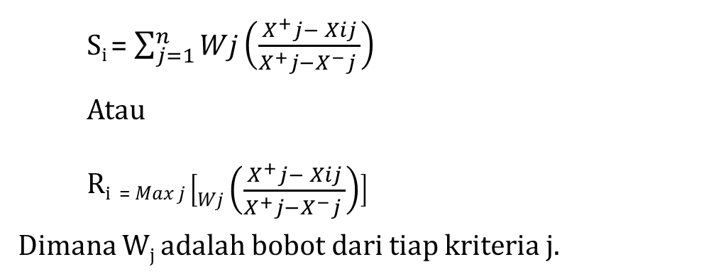
Menghitung Nilai S dan R
Setelah dinormalisasi, Selanjutnya mencari Nilai S dan R dengan rumus sebagai berikut:
S_{i} = $\sum_{j=1}^{n}{Wj}\left(\frac{X^{+}j− Xij}{X^{+}j−X^{−}j }\right)$
Atau
R_{i =}$Max j\left[Wj\left(\frac{X^{+}j− Xij}{X^{+}j−X^{−}j }\right)\right]$
Dimana W_{j} adalah bobot dari tiap kriteria j.
S1 = 0.3+0+0.1+0.25+0.066 = 0.716
S2 = 0.24+0.099+0+0+0.133 = 0.473
S3 = 0.18+0.15+0.05+0+0.066 = 0.446
S4 = 0.12+0.049+0.1+0.166+0 = 0.436
S5 = 0.06+0.15+0.1+0.166+0.2 = 0.676
S6 = 0+0.15+0.1+0.083+0 = 0.333
R1 = Max {0.3 ; 0 ; 0.1 ; 0.25 ; 0.066} = 0.3
R2 = Max {0.24 ; 0.099 ; 0 ; 0 ; 0.133} = 0.24
R3 = Max {0.18 ; 0.15 ; 0.05 ; 0 ; 0.066} = 0.18
R4 = Max {0.12 ; 0.049 ; 0.1 ; 0.166 ; 0} = 0.166
R5 = Max {0.06 ; 0.15 ; 0.1 ; 0.166; 0.2} = 0.2
R6 = Max {0 ; 0.15 ; 0.1 ; 0.083 ; 0} = 0.15

Slide 22
Hasil Nilai S dan R
Hasil Nilai S
Hasil Nilai S dan R
S1 | 0,716
S2 | 0,473
S3 | 0446
S4 | 0,436
S5 | 0,676
S6 | 0,333
Alternatif | Nilai S | Nilai R
A1 | 0.716 | 0.3
A2 | 0.473 | 0.24
A3 | 0.446 | 0.18
A4 | 0.436 | 0.166
A5 | 0.676 | 0.2
A6 | 0.333 | 0.15
MAX | 0.716 | 0.3
MIN | 0.333 | 0.15
Hasil Nilai R
R1 | 0,3
R2 | 0,24
R3 | 0,18
R4 | 0,166
R5 | 0,2
R6 | 0,15

Slide 23
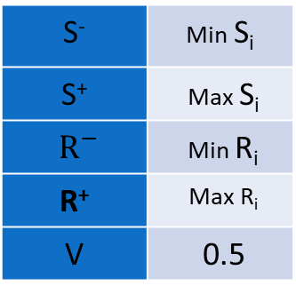

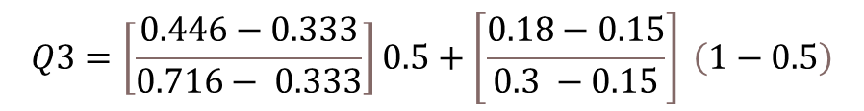
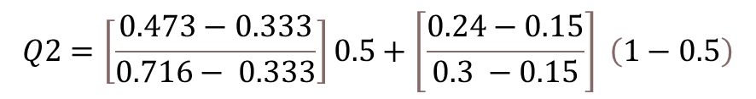
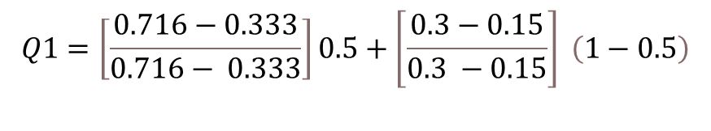
Menentukan Nilai Indeks:
Rumus :
Q_{i} = $\left[\frac{Si−S^{−}}{S^{+}−S^{−}}\right]$V + $\left[\frac{Ri−R^{−}}{R^{+}−R^{−}}\right](1−V)$
$$Q1=\left[\frac{0.716−0.333}{0.716− 0.333}\right]0.5+\left[\frac{0.3−0.15}{0.3 −0.15}\right] \left(1−0.5\right)$$
Dimana:
S⁻ | Min S_{i}
S⁺ | Max S_{i}
$R^{−}$ | Min R_{i}
R⁺ | Max R_{i}
V | 0.5
= (1 x 0.5) + (1 x 0.5)
= 1
$$Q2=\left[\frac{0.473−0.333}{0.716− 0.333}\right]0.5+\left[\frac{0.24−0.15}{0.3 −0.15}\right] \left(1−0.5\right)$$
= (0.365 x 0.5) + (0.6 x 0.5))
= 0.482
Alternatif | Nilai S | Nilai R
A1 | 0.716 | 0.3
A2 | 0.473 | 0.24
A3 | 0.446 | 0.18
A4 | 0.436 | 0.166
A5 | 0.676 | 0.2
A6 | 0.333 | 0.15
MAX | 0.716 | 0.3
MIN | 0.333 | 0.15
$$Q3=\left[\frac{0.446−0.333}{0.716− 0.333}\right]0.5+\left[\frac{0.18−0.15}{0.3 −0.15}\right] \left(1−0.5\right)$$
= (0.295 x 0.5) + (0.2 x 0.5)
= 0.247

Slide 24
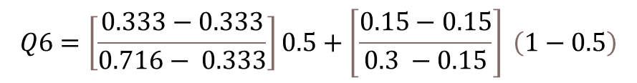
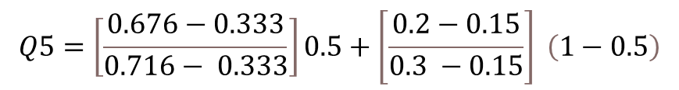
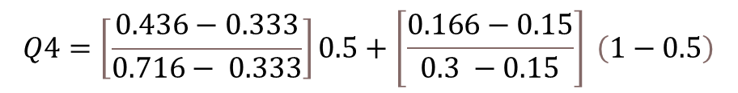
Menentukan Nilai Indeks:
Rumus :
Q_{i} = $\left[\frac{Si−S^{−}}{S^{+}−S^{−}}\right]$V + $\left[\frac{Ri−R^{−}}{R^{+}−R^{−}}\right](1−V)$
$$Q4=\left[\frac{0.436−0.333}{0.716− 0.333}\right]0.5+\left[\frac{0.166−0.15}{0.3 −0.15}\right] \left(1−0.5\right)$$
Dimana:
S⁻ | Min S_{i}
S⁺ | Max S_{i}
$R^{−}$ | Min R_{i}
R⁺ | Max R_{i}
V | 0.5
= (0.268 x 0.5) + (0.106 x 0.5)
= 0.187
$$Q5=\left[\frac{0.676−0.333}{0.716− 0.333}\right]0.5+\left[\frac{0.2−0.15}{0.3 −0.15}\right] \left(1−0.5\right)$$
= (0.895 x 0.5) + (0.333 x 0.5)
= 0.614
Alternatif | Nilai S | Nilai R
A1 | 0.716 | 0.3
A2 | 0.473 | 0.24
A3 | 0.446 | 0.18
A4 | 0.436 | 0.166
A5 | 0.676 | 0.2
A6 | 0.333 | 0.15
MAX | 0.716 | 0.3
MIN | 0.333 | 0.15
$$Q6=\left[\frac{0.333−0.333}{0.716− 0.333}\right]0.5+\left[\frac{0.15−0.15}{0.3 −0.15}\right] \left(1−0.5\right)$$
= (0 x 0.5) + (0 x 0.5)
= 0

Slide 25
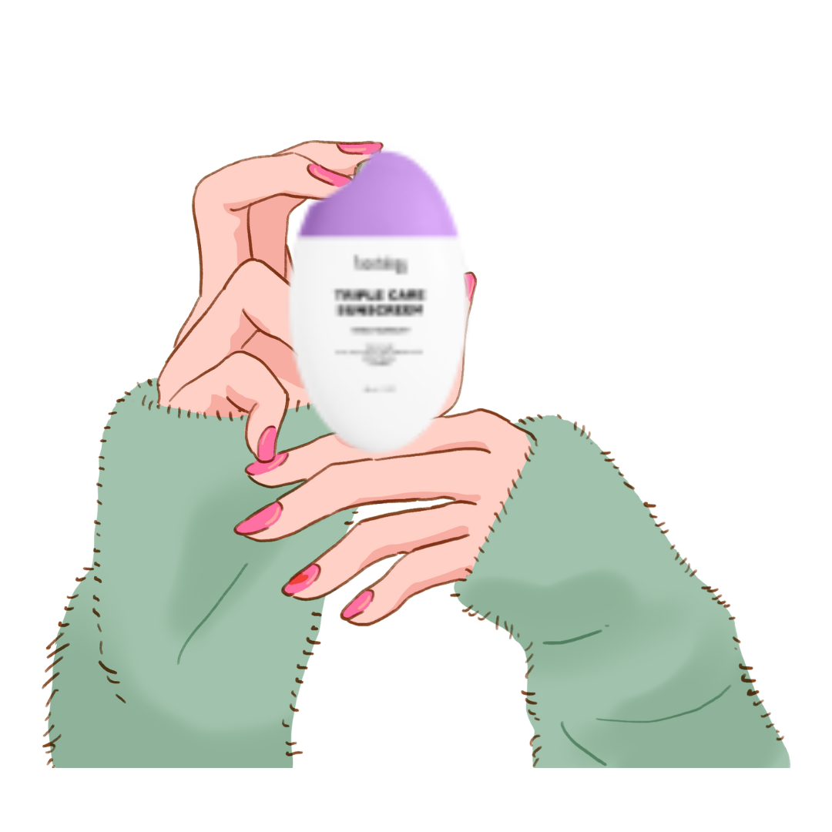
Solusi Alternatif Terbaik
Hasil dari perangkingan merupakan hasil pengurutan dari S,R, dan Q:
Solusi alternatif terbaik berdasarkan dengan nilai Q Minimum menjadi peringkat Terbaik
Alternatif | Nilai Q | Ranking
A1 | 1 | 6
A2 | 0.482 | 4
A3 | 0.247 | 3
A4 | 0.187 | 2
A5 | 0.614 | 5
A6 | 0 | 1
Berdasarkan solusi alternatif terbaik, alternatif A6 memiliki nilai terendah (0) dan menduduki ranking ke 1 (satu). Maka dapat disimpulkan bahwa alternatif keenam yang berhak direkomendasikan menjadi alternatif terbaik. Dengan kata lain produk Facetology terpilih sebagai produk sunscreen terbaik berdasarkan jenis kulit menggunakan metode VIKOR.

Slide 26
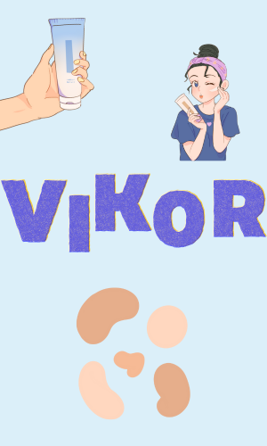
Kesimpulan
Berdasarkan perhitungan tersebut dengan memanfaatkan data kriteria dan alternatif dapat diputuskan bahwa sunscreen Madama Gie Protec Me Lets Glow Tinted Sunscreen merupakan pilihan terbaik untuk digunakan. Maka metode VIKOR lebih baik dalam menyelesaikan permasalahan dalam pemilihan sunscreen berdasarkan jenis kulit agar para wanita yang masih kesulitan dalam memilih sunscreen yang tepat dapat terhindar dari kesalahan dalam memilih produk sunscreen yang berdampak negatif untuk kulit.

Slide 27
THANK YOU!

